Slide 1
TTÜ ristmik

Slide 2
Ülesehitus
2 autode foori mõlemas suunas
2 jalakäijate foori mõlemas suunas
2 jalakäija ülemineku nuppu mõlemal pool teed
Kontrolleri jaoks on 1 autofoor, 1 jalakäijate foor, 1 ülemineku nupp (lahendatud riistavaras)

Slide 3
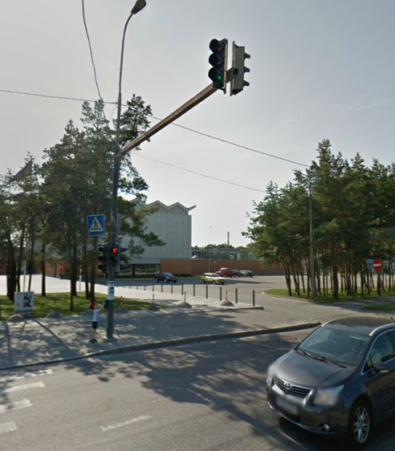

Ajatabel & foor

Slide 4
Kasutatud algoritm
Scheduler & Round robin & Time delay

Slide 5
Tööjõukulu 12 000€
* Analüüs 10h*200€
* Arendus 20h*200€
* Testimine 20h*200€
* Puhver 10h*200€

Slide 6
Riistvara 53€
Microcontroller'51, sram, 512b, interface, can2.0a,uart, plcc68 - 1 x 33€
Jumbo led green diffused 20mm 34mcd - 4 x 2€
Jumbo led yellow diffused 20mm 34mcd - 2 x 2€
Jumbo led reddiffused 20mm 34mcd - 4 x 2€
Kaablid, korpused jne - 100€

